Slide 1

RECODE
Tema do projeto: Falta de acesso a equipamentos e internet Squad: 003
Líder do Projeto: Sabrina Novaes Silva De Oliveira Vice Líder do Projeto: Hiago Vitor Prates
Demais integrantes
Estefani De Jesus Romano
Gilendreson Ribeiro
Otavio Augusto Souza Espindola
Samira Oliveira De Souza
Maurício Silva Grilo
2022

Slide 2
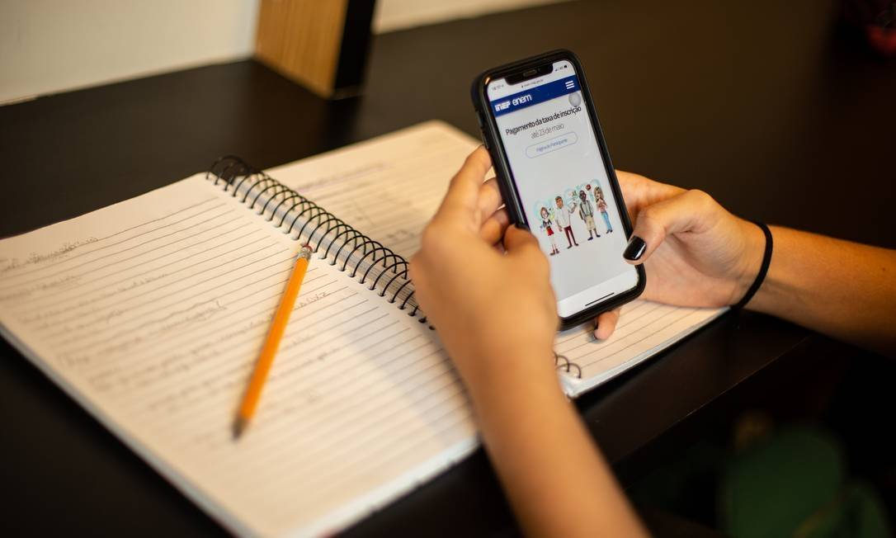
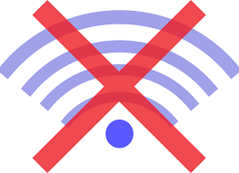
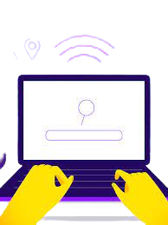
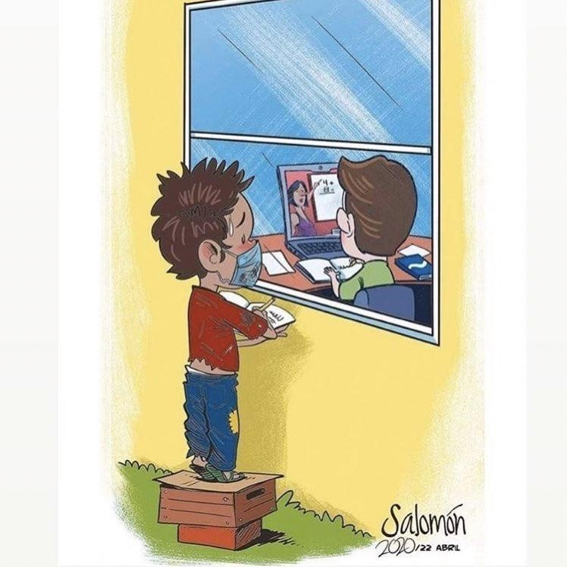
PITCH
Muitos jovens não possuíam meios para acessarem as aulas à distância
39% dos estudantes de escolas públicas urbanas não têm computador ou tablet em casa.
. A desigualdade digital afeta as famílias de baixa renda

Slide 3

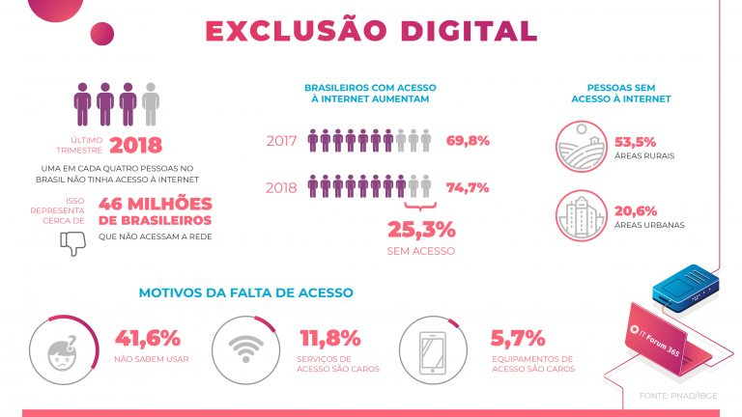
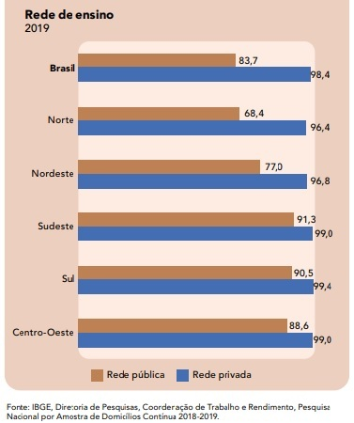
PITCH
A exclusão digital é uma barreira ao estudo e ao conhecimento e pode afetar estes jovens não somente na rotina escolar, como futuramente na vida profissional
Em 2019, cerca de 4,3 milhões de estudantes em todo o país não tinham acesso à internet, seja por razões econômicas.

Slide 4
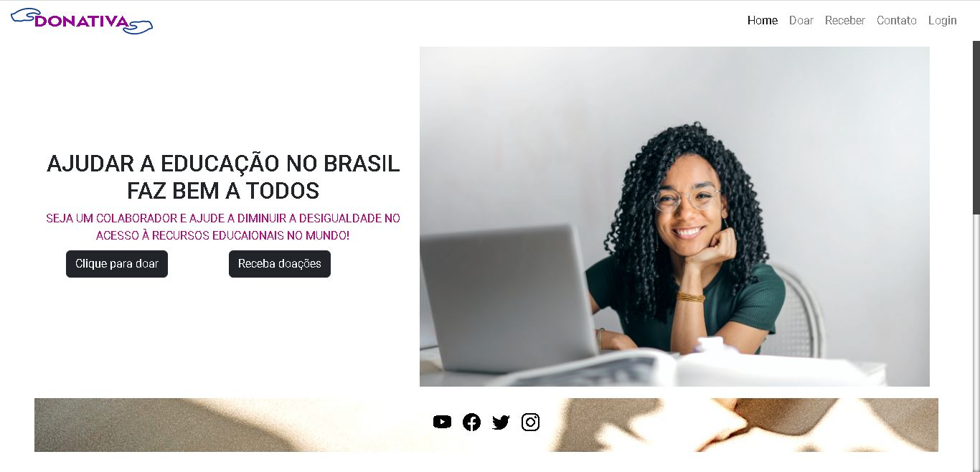
DONATIVA
A iniciativa Dontativa será como uma vitrine, onde você poderá ajudar estes estudantes a terem melhores acessos e condições de estudos e educação, não se limitando apenas a equipamentos eletrônicos, mas também a livros, cadernos ou qualquer outro material escolar que os alunos necessitem.
Nosso público alvo são os jovens de baixa renda da Rede Pública de Ensino..

Slide 5
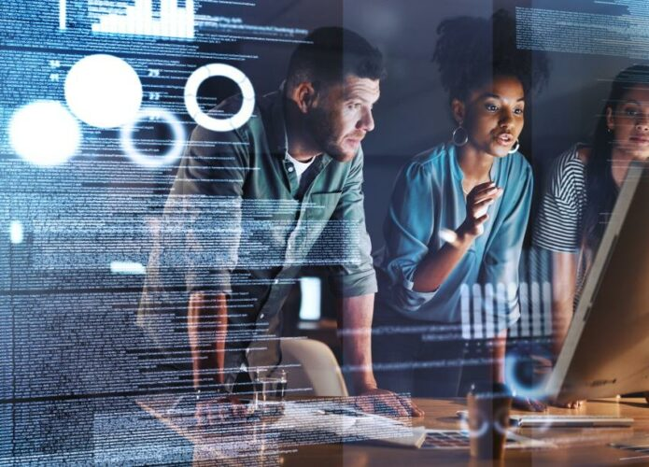
Próximos passos
Desenvolver telas de doador e beneficiário.
Definir termos de uso.
Desenvolver as páginas de categorias do site.
Desenvolver telas de doação anônima e de doação identificada

Slide 6
FONTES
Falta de acesso a internet: https://brasilpaisdigital.com.br/pesquisa-do-ibge-revela-que-41-milhoes-de-estudantes-da-rede-publica-nao-tem-acesso-a-internet/
Dificuldades das aulas remotas: https://www.poder360.com.br/brasil/55-dos-alunos-nao-tinham-acesso-a-internet-em-aulas-remotas-diz-ibge/#:~:text=Dados%20divulgados%20no%20relat%C3%B3rio%20%E2%80%9CS%C3%ADntese,nov.
Infraestrutura das escolas públicas: https://www.google.com/amp/s/g1.globo.com/google/amp/educacao/noticia/2020/06/09/quase-40percent-dos-alunos-de-escolas-publicas-nao-tem-computador-ou-tablet-em-casa-aponta-estudo.ghtml

